Slide 1
Los ácidos nucleicos
Nucleic acids are biomolecules whose function is to store and transfer genetic information.
This information is critical because all biological processes depend on it, so it must be stored and retrieved at the time and shaped.
Keywords: Nucleic acids, DNA, RNA, nitrogenous bases

Slide 2
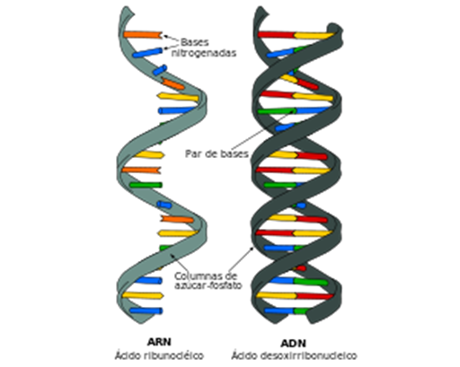
Ácidos Nucleicos
Son biomoléculas cuya función consiste en almacenar y transferir información genética.
Existen 2 tipos de ácidos nucleicos,
Ácido desoxirribonucleico ADN
Ácido ribonucleico ARN
ADN Forma helicoidal
ARN una sola hebra

Slide 3
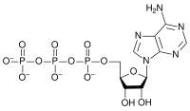
Función de los ácidos nucleicos
Herencia: Dictan la información necesaria para la formación de proteínas
Mensajeros: Intracelulares como el AMP (Adenosin Mononofosfato) cíclico, que funciona como mensajero celular
Almacén: de energía como el ATP, el cual almacena energía en sus enlaces de fosfatos

Slide 4
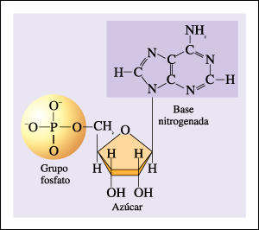
Nucleótidos
Los ácidos nucleicos están formados por nucleótidos
Nucleótidos formados:
Bases Nitrogenadas
Azúcar ribosa o desoxirribosa
Grupo fosfato

Slide 5
Bases Nitrogenadas del ADN
Guanina
Citosina
Adenina
Timina

Slide 6
Bases Nitrogenadas del ARN
Guanina
Citosina
Adenina
Uracilo

Slide 7
Azucares de Ácidos Nucleicos
ADN ARN
DESOXIRRIBOSA
RIBOSA

Slide 8
Nucleótido de ADN Citosina
G. Fosfato
Citosina
desoxirribosa

Slide 9
Bibliografía
Cummings, M., & Klug, W. (1999). Conceptos de genética. Prenticel hall. España. 814.
Gardner, J., Simmons, M., & Snustad, P. (2000). Principios de genética. 4a. Ed. México, Limusa Wiley. 649.

